Slide 1
Безпека удома
Онлайн опитування учнів 5-б класу
Класний керівник:Нікішаєва А.Є

Slide 2
Безпека – це умови, в яких людина почуває себе добре, не має ніяких загроз здоров’ю та життю.

Slide 3
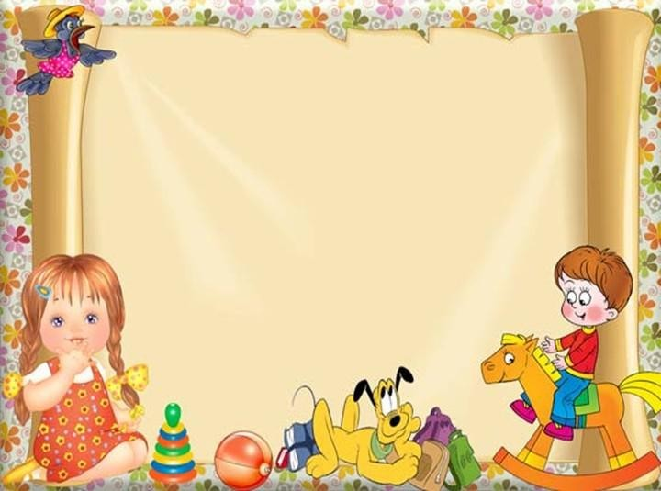
Гра “Мікрофон”
Що небезпечного може бути вдома?

Slide 4
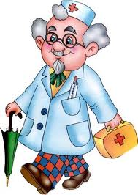
,,
и
Відгадайте ребус і скажіть,чому це небезпечне для дітей?

Slide 5
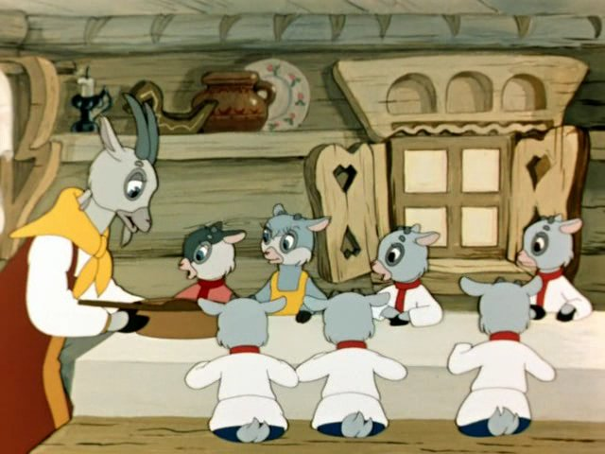
Яке правило безпечної поведінки
демонструє малюнок?

Slide 6
Якщо ти один (одна) вдома, а в двері дзвонить незнайомець і говорить, що привіз подарунок від знайомих, то які твої дії?:

Slide 7
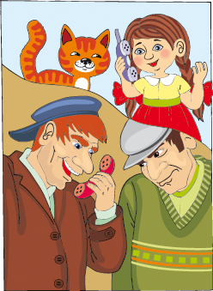
Як поводитися, коли незнайома
людина дзвонить по телефону
і запитує вашу адресу?

Slide 8
У двері дзвонить приємна, охайно вдягнена жінка, говорить, що щойно бачила, як твоїй мамі стало погано і її забрала машина «швидкої»?Пропонує терміново завести тебе до мами в лікарню. Що ви будете робити?

Slide 9
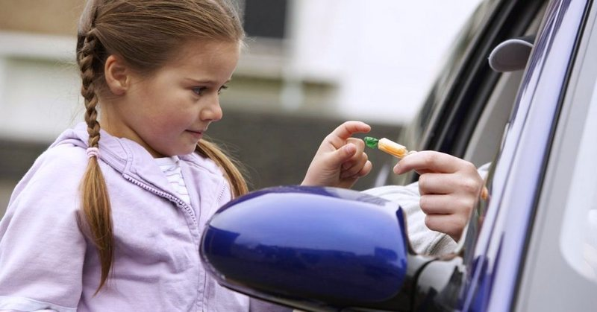
Ми вивчаємо ці правила невипадково.
У сучасному світі постало нагальне
питання дитячого тероризму, коли
викрадають дітей із сімей та
використовують їх у різних брудних
справах. Тож будьте завжди пильними
і слухайтеся порад батьків та вчителів.

Slide 10
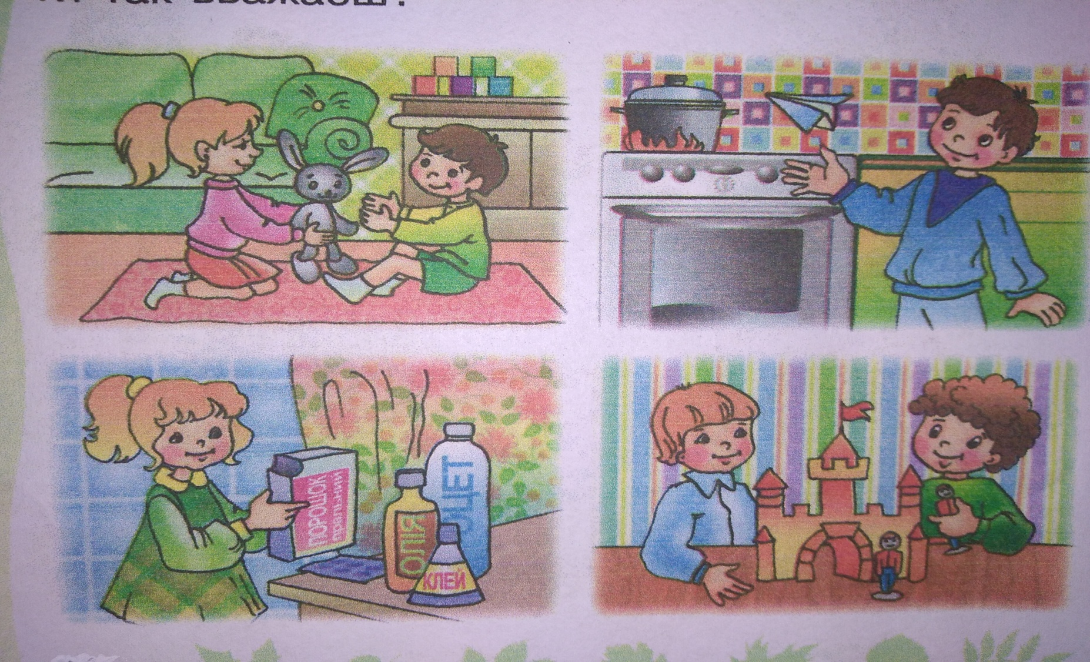
Розгляньте малюнок і виберіть безпечні ігри

Slide 11
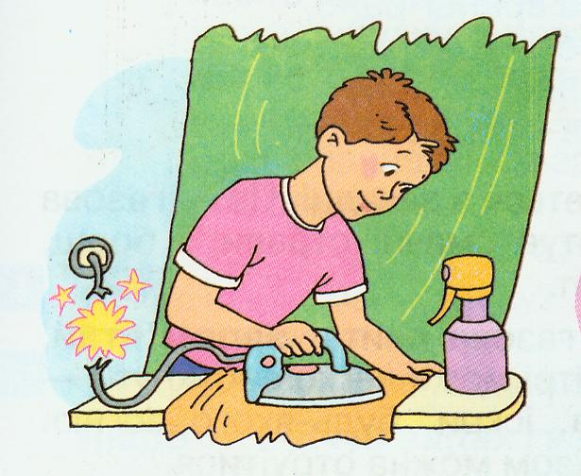
Які ваші дії в даній ситуації?

Slide 12
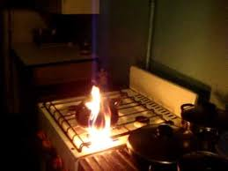
Ви дивилися по телевізору цікавий
Мультфільм і зовсім забули про те,
що увімкнули чайник.
Через деякий час ви відчули у
квартирі запах чаду.
Ваші дії.

Slide 13
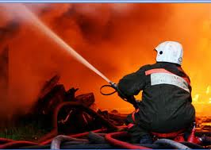
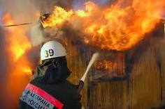
Назвіть алгоритм
ваших дій, коли
виникла пожежа

Slide 14
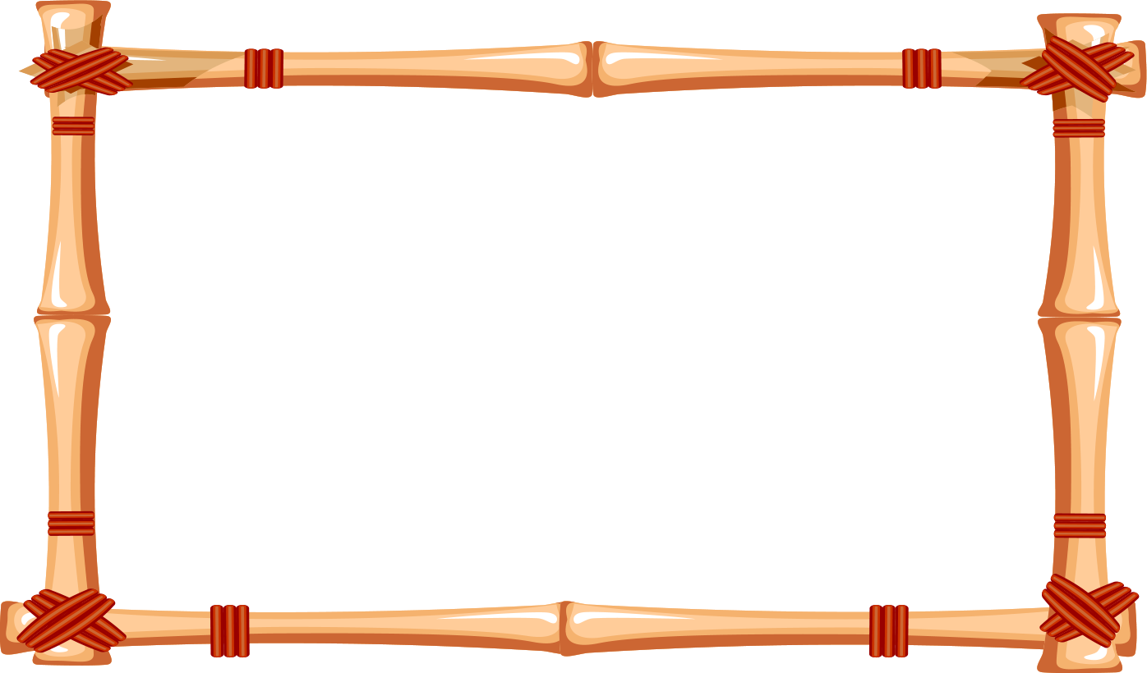
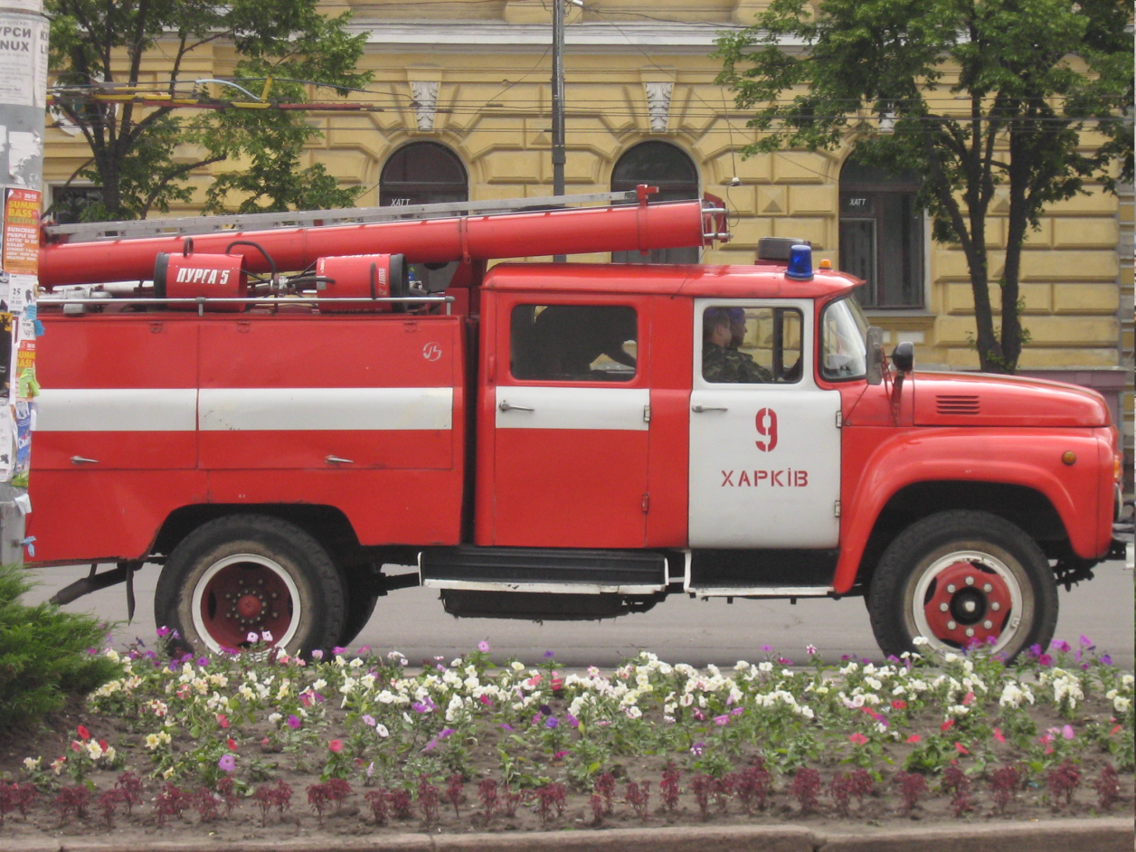
При пожежі дзвони:

Slide 15
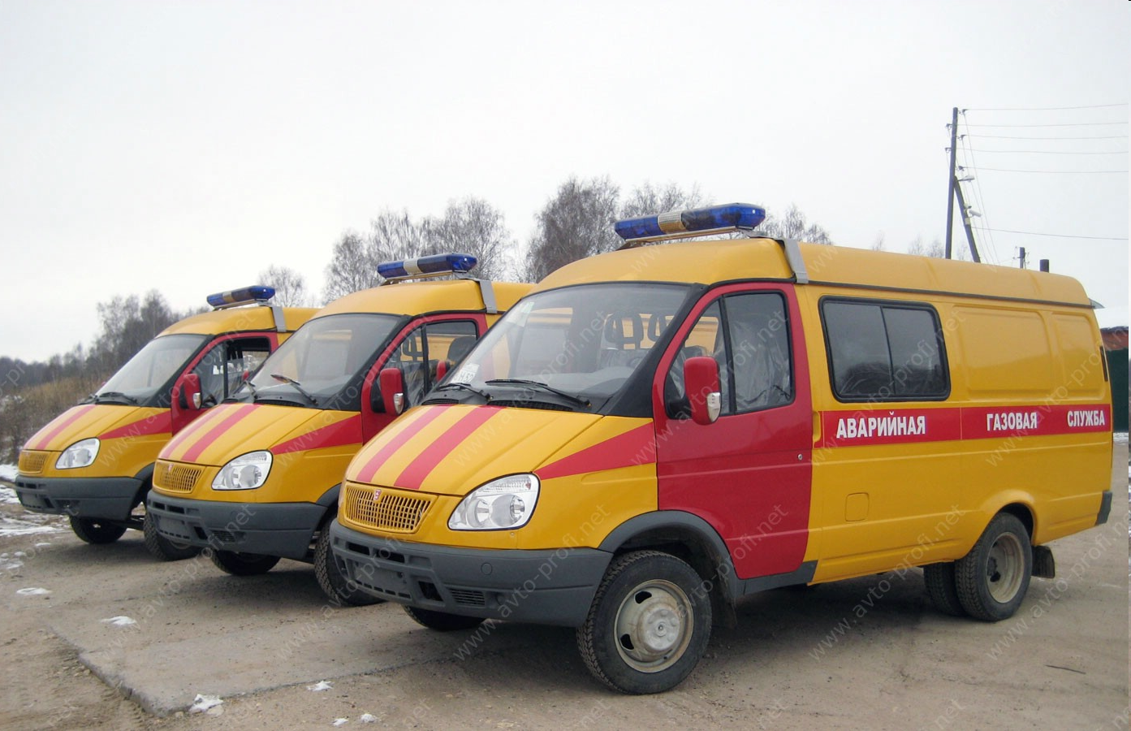
Якщо у квартирі пахне газом, телефонуй:

Slide 16
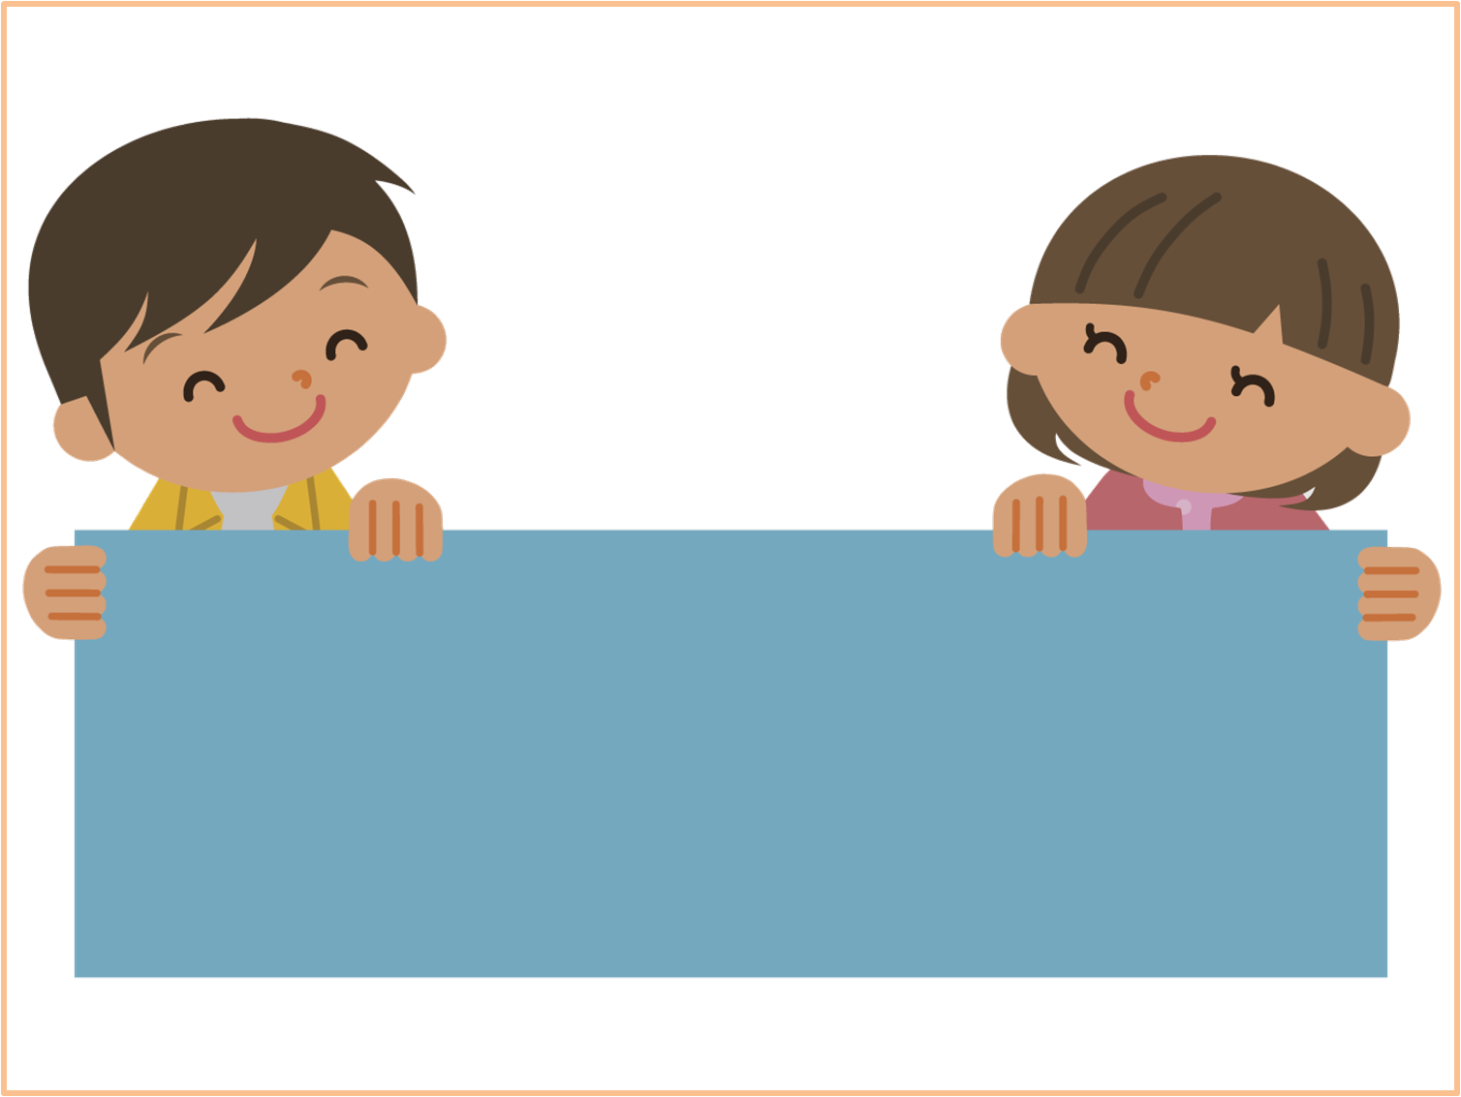
Небезпечні ситуації можна і необхідно передбачати!!!

